Slide 1




Skype for Business bevezetés és alközponti összeköttetés kialakítása
Készítette:Puskás Rozália

Slide 2

Ökoszisztéma
On-prem Skype for Business Server
Alacsonyabb költségek
rugalmas
Felhasználóbarát
kollaboráció
Office 365
Magasan képzett
mérnöki csapat
PSTN Connectivity
Ökoszisztéma: Unify alközpont és
Skype for Business

Slide 3

Az ECM mint rendszer integrátor
Rendszer integrátor
Testreszabás és interoperabilitás komplex telefonos megoldásokkal
Üzemeltetés a teljes ügyfélciklus alatt
Működő PBX kapcsolat létrehozása
Technológiai Partnerek
Hardver és szoftver megoldások
Ügyfél
Hálózati szolgáltató

Slide 4
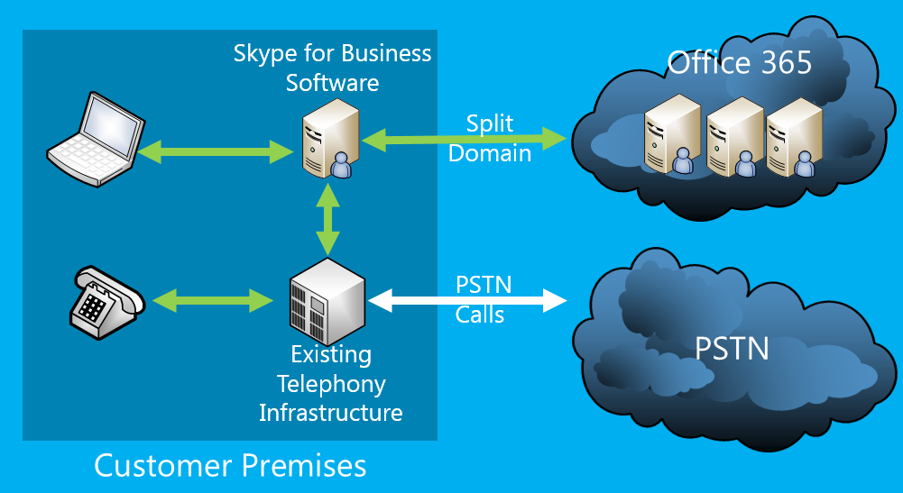
Céljaink
Rövidtávú cél
Meglévő Skype for Business seatek aktiválása és bevezetése
PSTN Connectivity
Oktatás
Hosszú távú cél
Ügyféligények felmérése
Tanácsadás
Licenc értékesítés
Üzemeltetés

Slide 5
Köszönöm a figyelmet!

